Slide 1
로봇 저널리즘 (Robot Journalism)
졸업작품 주제 발표
고현영
임재승
이은협

Slide 2
목차
1. 로봇 저널리즘 소개 – 퀘이크 봇
2. 로봇 저널리즘의 프레임워크
3. 로봇 저널리즘을 이용한 야구기사

Slide 3
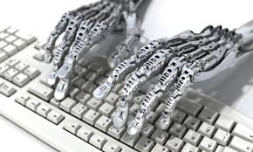
1. 로봇 저널리즘 소개
사람 없이 기사들이 만들어지고 있다.
얼마 전까지 로봇, 즉 컴퓨터 기술은 뉴스 요약, 자료 분석, 기사에 맞는
도표 제시 등과 같은 보조적 역할을 맡아왔다.
그런데 최근 몇 년 간 로봇이 스포츠, 재난, 금융 등의 분야에서 기자를
대체할 수 있는 수준으로 발전하며 '로봇저널리즘'이라는 용어까지 등장했다.

Slide 4
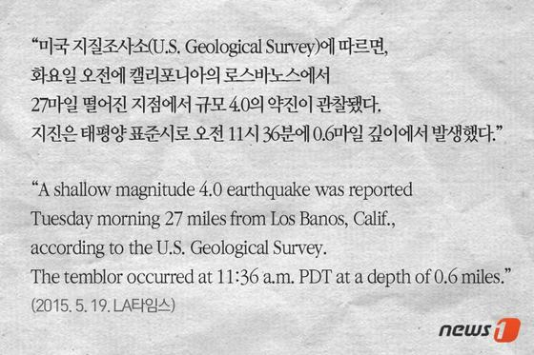
퀘이크 봇 - 알고리즘 기반의 지진 관련 기사 작성 프로그램
(1) 지진발생
(2) 미 지질 조사국이 지진 발생사실을 알림 - 데이터
(3) 진앙지 ,진도 등 주요 정보를 바탕으로 기사를 자동으로 작성 - 알고리즘
(4) 일반인들에게 배포
-지진 발생 후 이러한 과정이 불과 몇 분 이내
-이러한 과정이 모두 자동

Slide 5
2. 로봇 저널리즘의 프레임워크
(1) 데이터를 수집
- 분석의 대상이 되는 데이터를 모음
(2) 이벤트 추출
- 통계적 방법을 통해 데이터 속 의미 있는 이벤트를 찾아냄
(3) 기사의 관점
- 주제를 선정하는 단계. 이벤트 마다 다른 가중치를 부여하여 선정
EX) 최근 지진의 발생 횟수가 급증했다
(4) 세부 기사를 배열
- EX) 지진 발생 횟수가 주제라면 과거 지진 발생 횟수 데이터를 제시하고 연결 시킴
(5) 자연어로 기사 생성
- 준비된 틀에 세부적 정보를 넣어 완전한 문장을 만든 후 문장들을 순서에 맞게 배치함

Slide 6
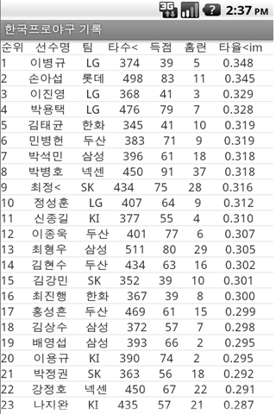
3. 로봇 저널리즘을 이용한 야구기사
야구기사로 선정한 이유
- 야구는 기록의 스포츠
다른 주제에 비해 데이터가 명확하고 깔끔
- 명확한 숫자의 데이터로 알고리즘을
적용하기 알맞음
- 스포츠 기사는 정형화된 틀이 있음

Slide 7
데이터 출처
데이터 추출
추출한
데이터를
DB에 저장
정해진 시간에 맞춰 기사 올리기
DB의 데이터를 이용해
알고리즘 실행하여 기사작성

Slide 8
로봇기사를 구현 하기 위한 가장 중요한 2가지
1. 어떤 데이터를 어떻게 가져올 것인가?
2. 데이터를 이용해 어떤 방법으로 기사를 쓸까?

Slide 9
3-1. 어떤 데이터를 어떻게 가져올 것인가?
의미 있는 이벤트를 선정하기 위한 과거 데이터
( 실시간 데이터를 이용하여 자체 DB 과거 데이터를 갱신하는 방법과
일정 주기로 전체 과거 데이터를 데이터 출처에서 가져와 모두 갱신하는 방법 => 고민)
-> 과거 기록과 현재 기록을 비교하여 의미 있는 이벤트 추출 가능
경기 날마다 실시간으로 수집하는 데이터(시즌 중 매일)
-> 매 경기 승리한 팀 , 패배한 팀 , MVP , 부상 선수 , 우천 취소 등..

Slide 10
3-1. 어떤 데이터를 어떻게 가져올 것인가?
오픈 API 활용
오픈 API란 ?
누구나 사용할 수 있도록 공개된 API로서 기업 및 기관이 보유한 콘텐츠 및 데이터 베이스를 누구나 쉽게 활용하고 웹 서비스 및 어플리케이션 개발을 지원하기 위하여 API를 외부에 공개한 것을 말한다.
간단한 명령어로 기관에 있는 DB에 접근하여 원하는 데이터를 가져올 수 있음.
오픈 API가 제공된다면 따로 복잡한 DB를 구축하지 않아도 손쉽게 데이터를 얻을 수 있음.
스포츠 데이터에 대해 ESPN 등의 사이트는 오픈 API를 제공하지만
국내에서는 아직 지원하는 곳이 없음..

Slide 11
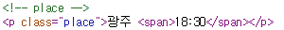
3-1. 어떤 데이터를 어떻게 가져올 것인가?
API가 제공되지 않는다면 데이터를 표시하는 웹 페이지에 접근하여 소스보기를 통해 원하는 데이터가 있는 코드를 찾고 패턴을 분석하여 가져오는 방법
경기 장소와 시간에 대한 데이터를 가지고 있는
‘place’라는 클래스를 가진 p 태그들..
이 태그들을 이용해 java에서 제공하는 jsoup 라이브러리 이용
=> HTML 소스 문자열을 객체 모델로 만들어 원하는 데이터를 얻는 방법

Slide 12
3-1. 어떤 데이터를 어떻게 가져올 것인가?
JAVA의 Jsoup 자바 라이브러리 활용
<예시를 통한 간단한 사용 방법>
<p class="place">대구 <span>18:30</span></p>
1. url을 통해 파싱 하고자하는 페이지의 html을 가져온다.
(Document doc=Jsoup.connect(http://www.koreabaseball.com/Schedule/ScoreBoard/ScoreBoard.aspx/).get();
2. 원하는 정보가 있는 클래스의 태그를 가져온다.
(Elements placelist = doc.select(“p.place”);
-> 클래스가 p태그의 class 속성이 place 인것
3 placelist.text()를 이용하면 placelist에 저장된 요소의 텍스트 내용을 출력할 수 있음

Slide 13
3-2. 데이터를 이용해 어떤 방법으로 기사를 쓸까?
첫 번째로 고려한 것.
정형화 시킨 문장 틀에 데이터를 집어넣기
데이터 : 9.16 , 대구경기장 , 한화 , 두산 , 5:3
월 일 에서 가
에게 로 승리했다.
-여러 이벤트가 존재하므로 이러한 틀이 상당히 많이 요구될 것으로 예상

Slide 14
3-2. 데이터를 이용해 어떤 방법으로 기사를 쓸까?
두 번째로 고려한 것.
점수의 흐름대로 주요 스토리를 작성
점수가 크게 난 3회나 6회 결승타가 터진 9회에 득점 타자 ,
득점 방법 등을 기술하도록 함.
 | 1회 | 2회 | 3회 | 4회 | 5회 | 6회 | 7회 | 8회 | 9회
한화 | 1 | 0 | 4 | 0 | 0 | 0 | 0 | 0 | 2
두산 | 1 | 1 | 0 | 0 | 0 | 3 | 0 | 0 | 1

Slide 15
3-2. 데이터를 이용해 어떤 방법으로 기사를 쓸까?
세 번째로 고려한 것.
문장 꾸미기.
예를 들어 한화가 두산을 12:0의 점수차로 이겼다면
“압도적인 점수차로” 라는 문장을 자동으로 삽입
동점 상황에서 9회 말 1점을 내어 승리했을 경우
“치열한 접전 끝에” 라는 문장을 자동으로 삽입

Slide 16
3-2. 데이터를 이용해 어떤 방법으로 기사를 쓸까?
네 번째로 고려한 것.
과거 데이터와 갱신된 데이터를 비교하여 새로운 이벤트 생성.
추신수 전반기 타율 : 0.221
추신수 후반기 타율 : 0.271
타율 상승률 , 하락률에 대한 기준 값을 정해놓고 기준 값이 넘으면 의미 있는 데이터로 판단하여 기사를 쓰도록 함
이러한 4가지 고려는 일부분일 뿐 엄청나게 다양한
알고리즘이 필요할 것으로 예상됨

Slide 17
END

